Slide 1
～ 出 典 ～
日本銀行
資金循環
公表データ
四半期計数（速報）
四半期毎の速報は、年4回、翌四半期の公表日に掲載されます。
http://www.boj.or.jp/statistics/sj/index.htm/
日本銀行
時系列統計データ検索サイト
www.stat-search.boj.or.jp/ssi/cgi-bin/famecgi2?cgi=$nme_a000&lstSelection=FF
日銀の資金統計から、マクロ的な個人（家計）の貸借対照表を作成することで、個人の財務状況や純金融資産残高を把握します。

Slide 2
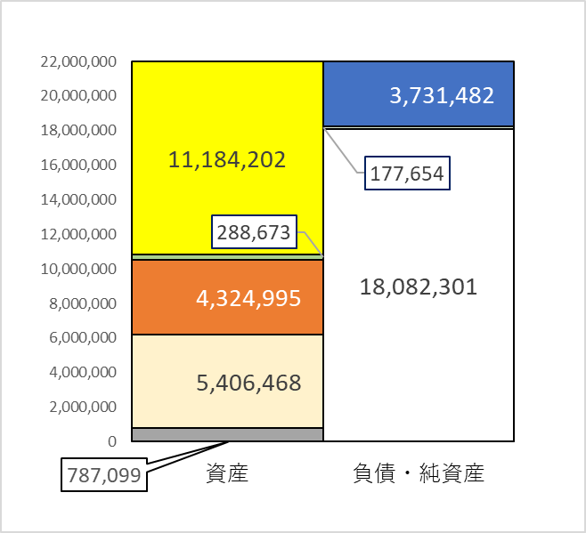
家計部門・貸借対照表
2024年6月27日・日銀発表
（単位：億円）
2024年3月 速報
借入
現金・預金
その他の負債
債務証券
金融純資産
証券
保険・年金等
その他
21,991,437
21,991,437

Slide 3
国内の資金の流れ
2024年6月27日 日本銀行調査統計局発表データより作成
2024年3月末
（単位： 兆円）
＜民間企業＞
＜政府＞
＜家計＞
現金預金
354
借入 524
27
借入
155
現金預金 1,118
借入 373
証券
314
証 券 1,225
証券 526
その他
535
その他 １8
証 券 1,487
1,808兆円
その他
668
567
兆円
証券
461
771兆円
保険年金 541
その他 63
1,443兆円
その他
308
2,319兆円
その他 79
2, 199兆円
金融機関
日本銀行時系列統計データより作成

Slide 4
家計部門・総金融資産残高の推移（1998-2024）3月末
（単位：億円）
21,991,437
13,277,740
保険・年金など
株式等
現金・預金
日本銀行時系列統計データ(20240627）より作成

Slide 5
家計の金融資産構成①（1979-2024）3月末
2024年6月27日・日銀発表
日本銀行時系列統計データより作成

Slide 6
家計部門・純金融資産残高の推移（1979-2024・3月末）
2024年6月27日・日銀発表
（単位：億円）
純金融資産比率
1979
2006
2024
日本銀行時系列統計データより作成

